Slide 1






Pps.Pac-jaz

Slide 2
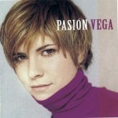
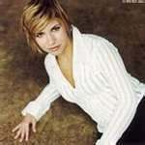
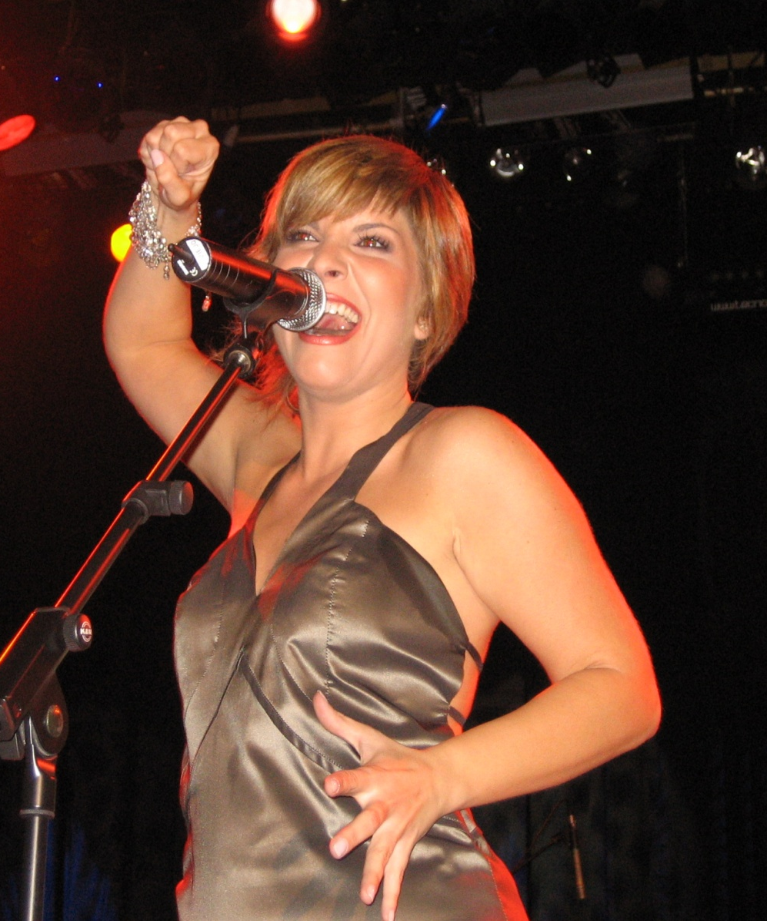

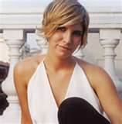
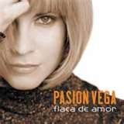
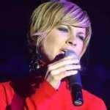
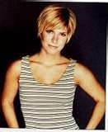
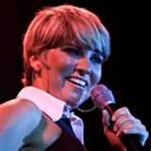
Haz click en las fotos pequeñas o en el
título para escuchar cada canción
Marinero
La Habanera De Los Ojos Cerrados
Ojos Verdes
Bocas
Olvidarte
Amor de Contrabando
Sinceramente Tuya
María Se Bebe Las Calles

Slide 3
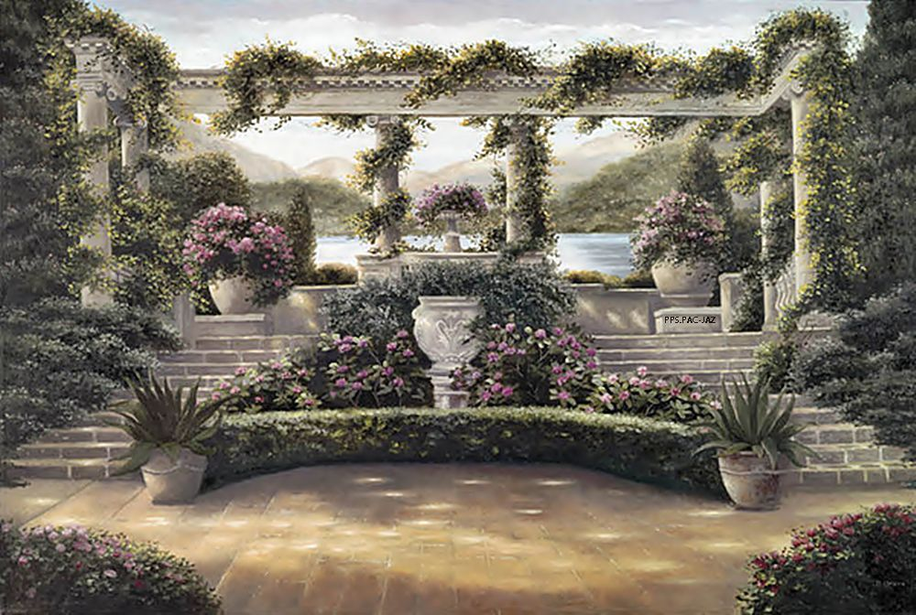

Volver al índice de canciones

Slide 4
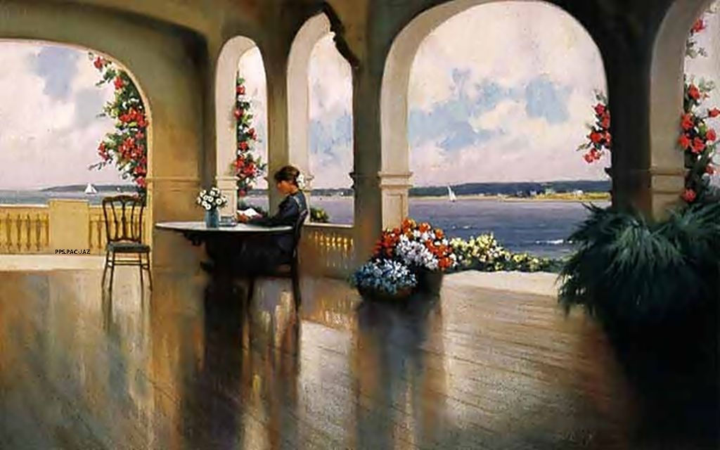
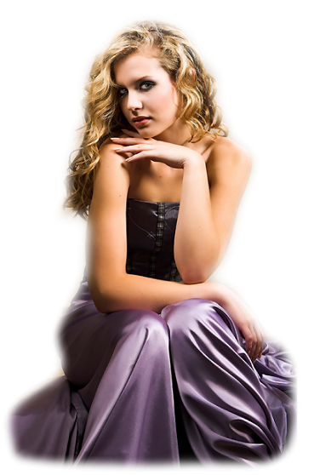
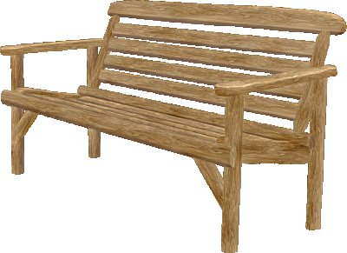
Volver al índice de canciones

Slide 5
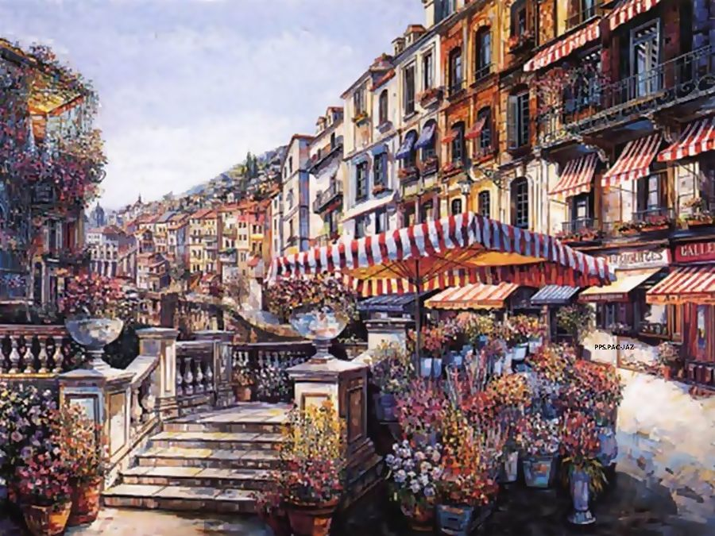
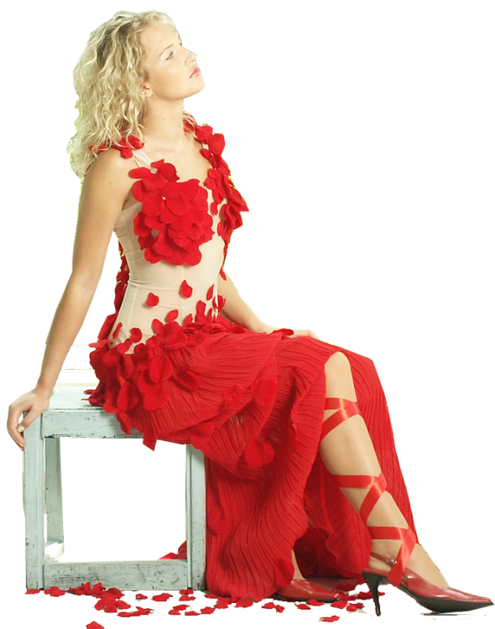
Volver al índice de canciones

Slide 6
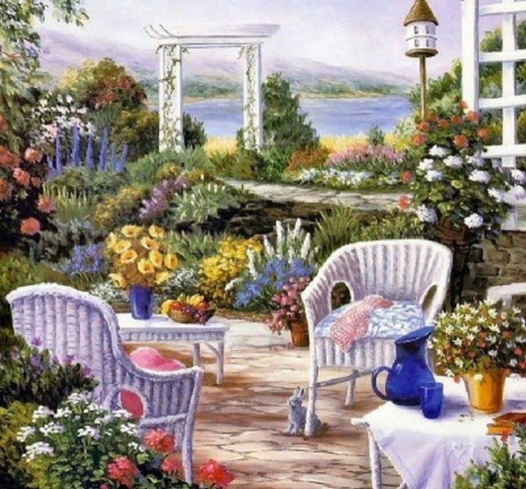
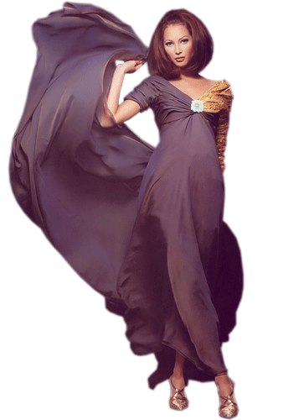
Volver al índice de canciones

Slide 7
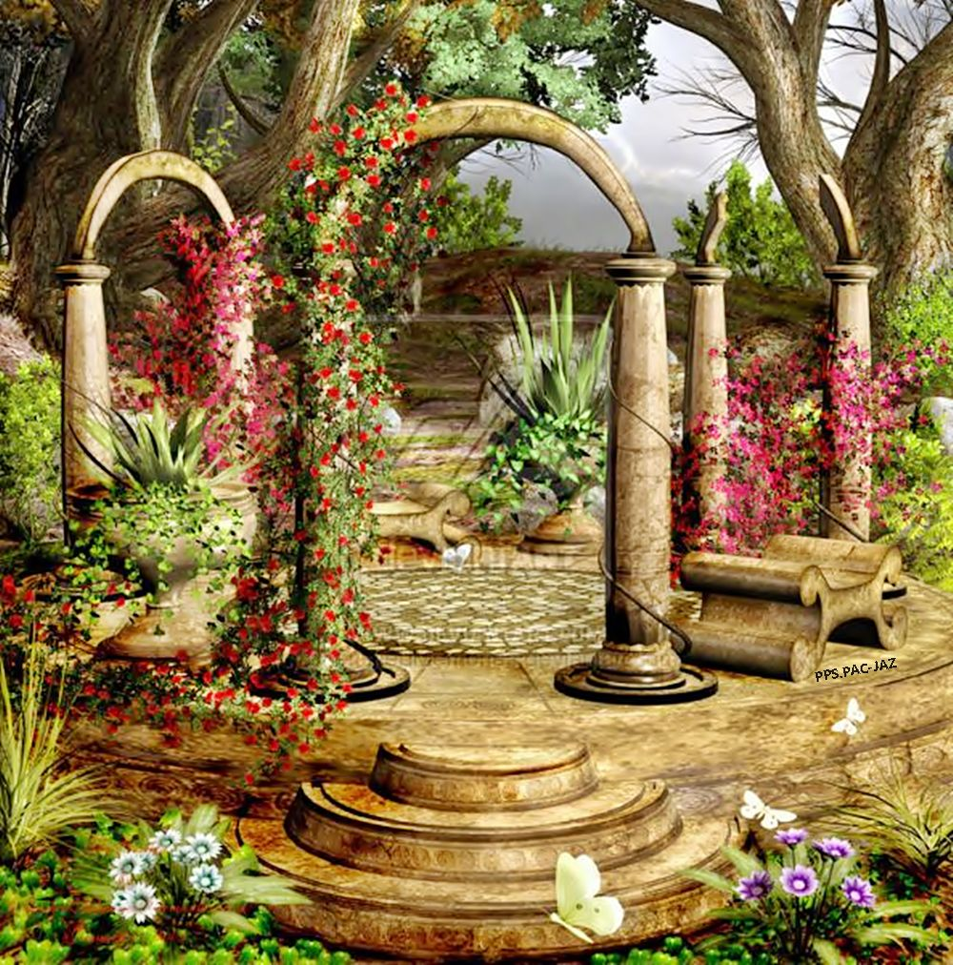
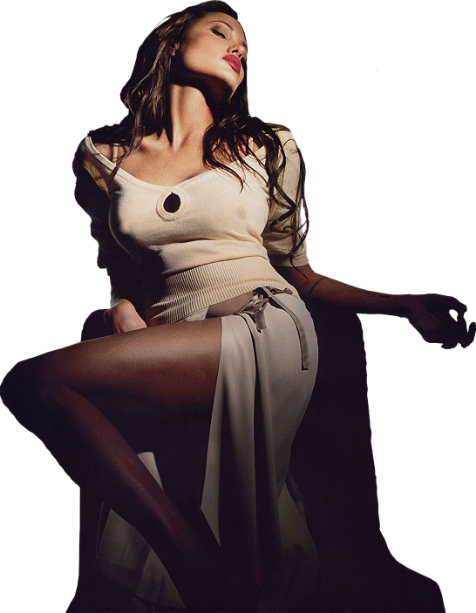
Volver al índice de canciones

Slide 8
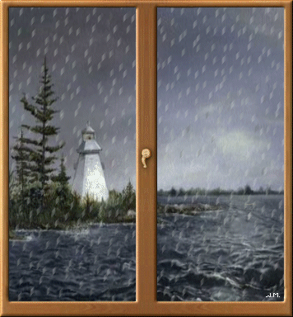
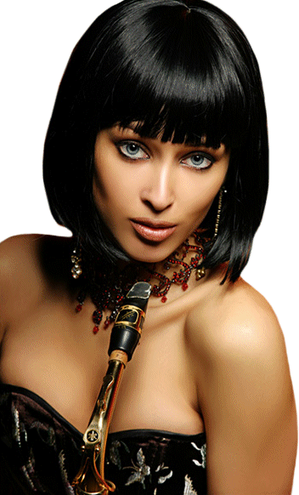
Volver al índice de canciones
PPS.PAC-JAZ

Slide 9

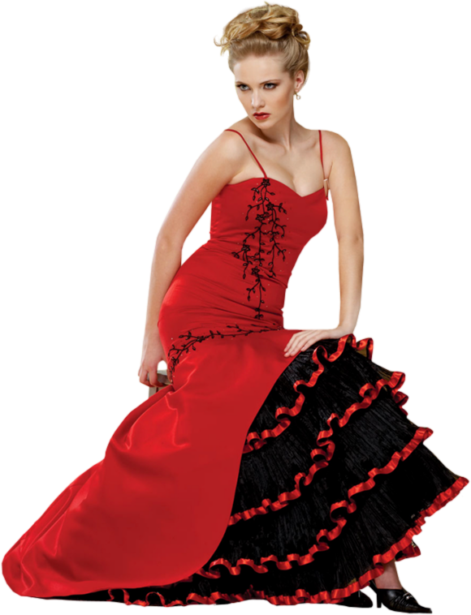

Volver al índice de canciones

Slide 10


Volver al índice de canciones

Slide 11
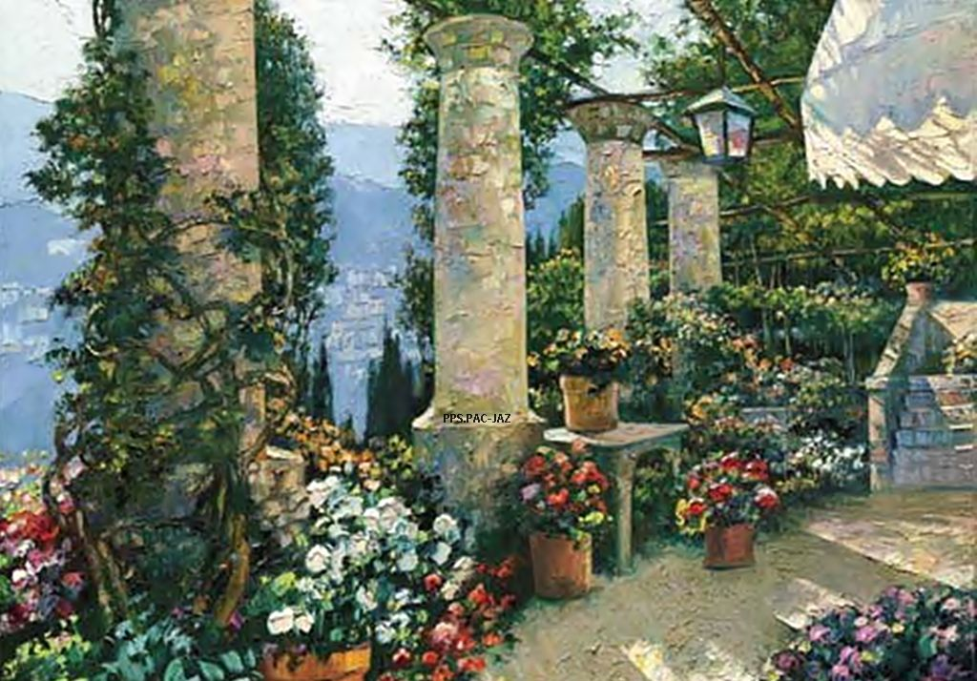
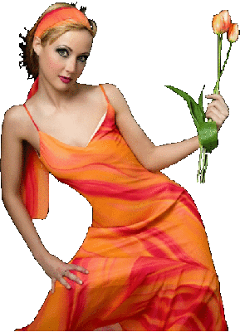
Volver al índice de canciones

Slide 12
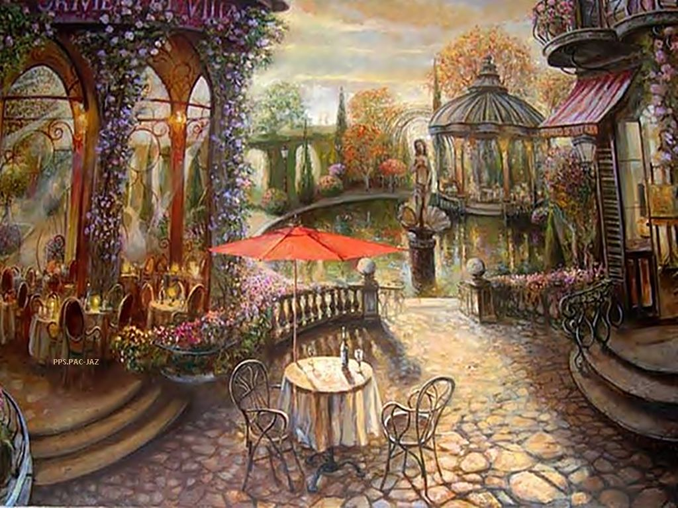

Volver al índice de canciones

Slide 13
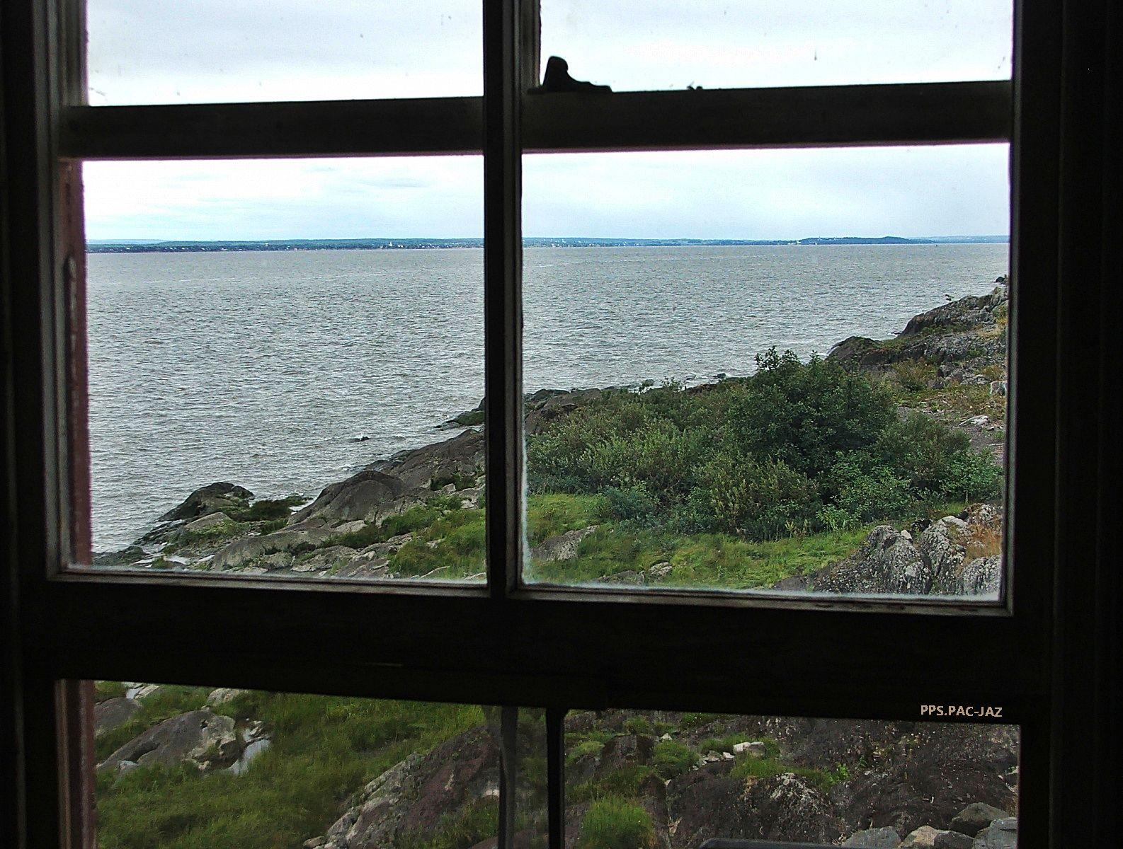

Volver al índice de canciones

Slide 14
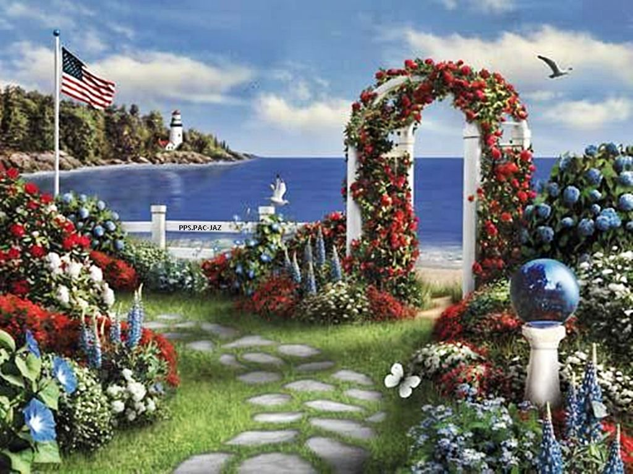

Volver al índice de canciones

Slide 15
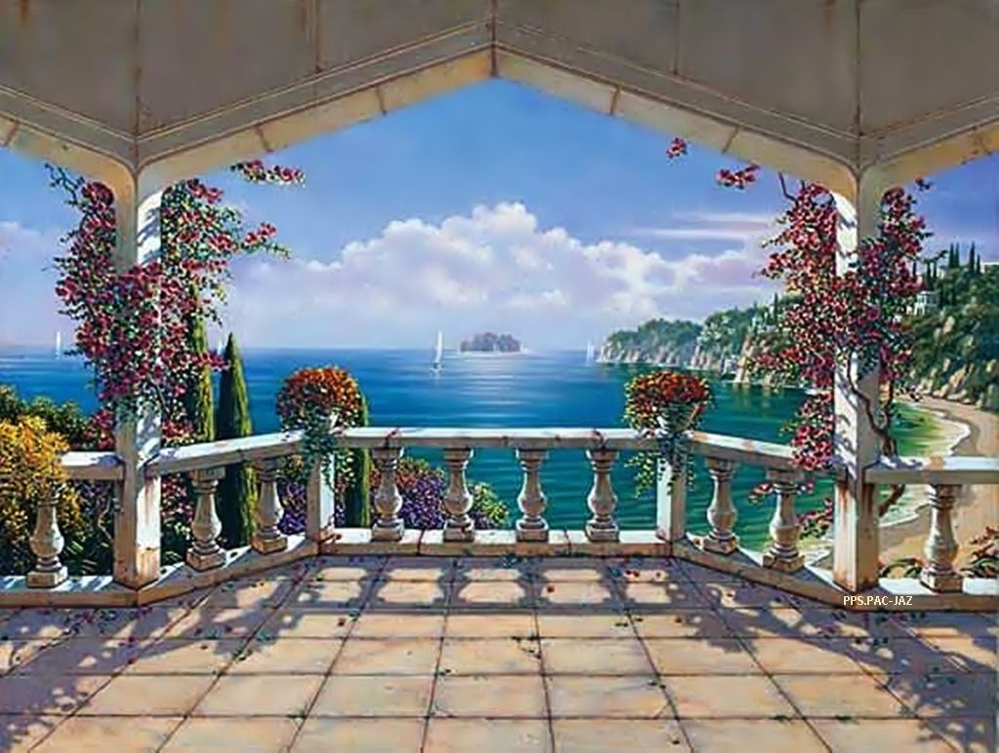
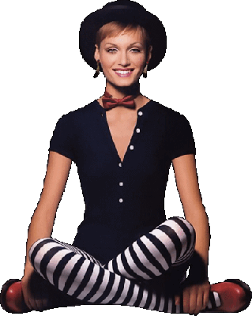

Volver al índice de canciones

Slide 16

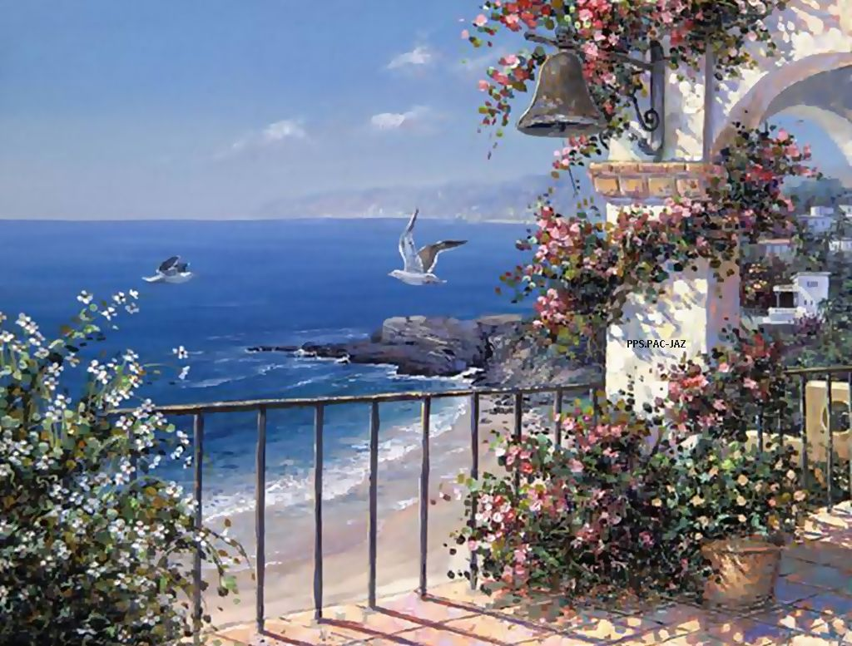
Volver al índice de canciones

Slide 17
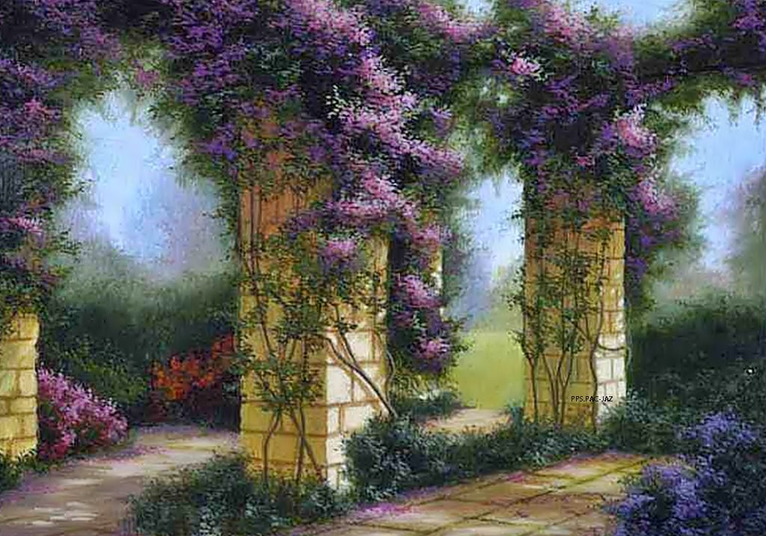
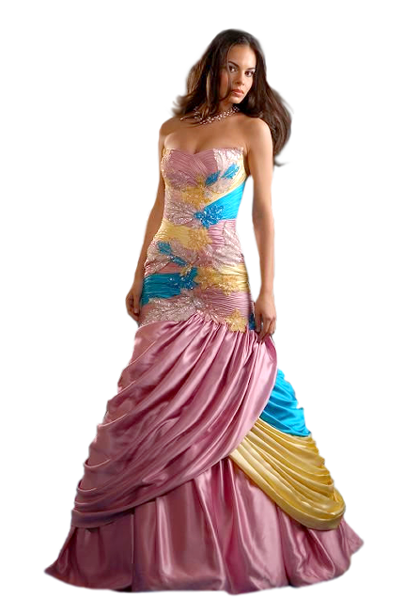
Volver al índice de canciones

Slide 18
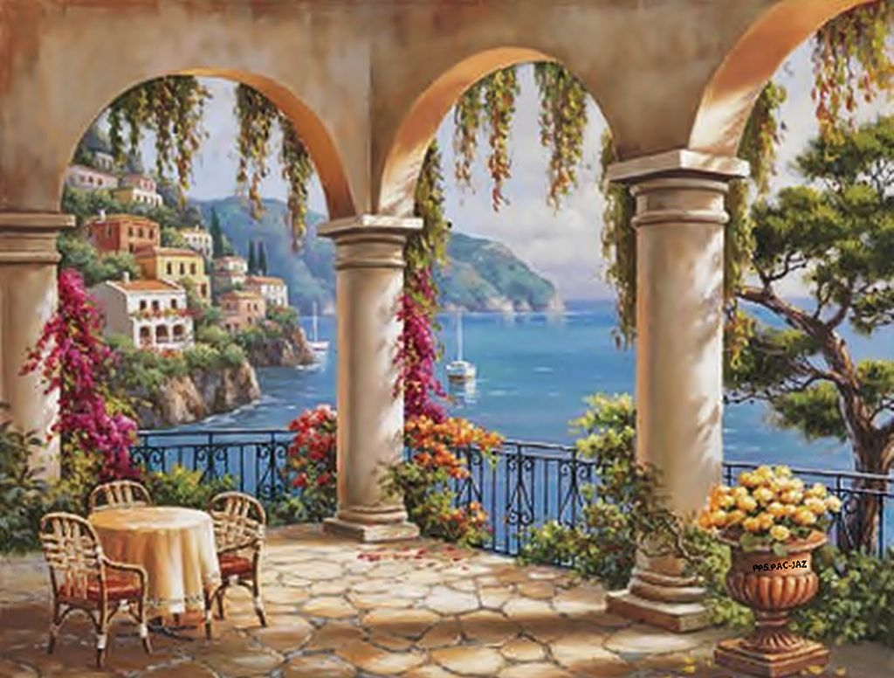
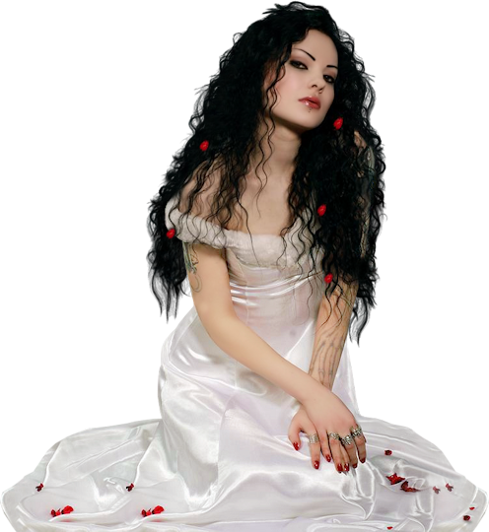
Volver al índice de canciones

Slide 19
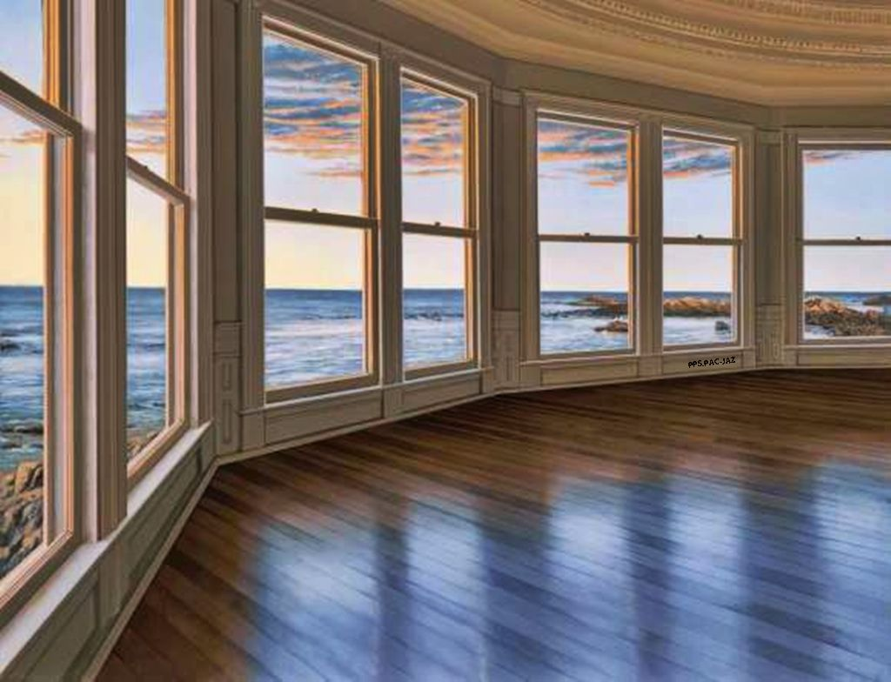

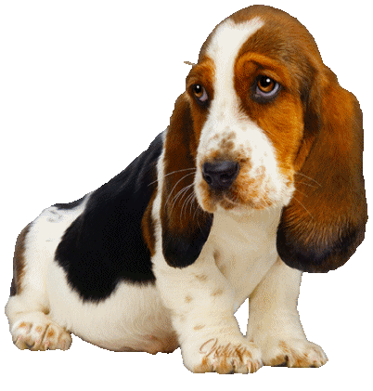
Francisco del Olmo-Jazmín
Volver al índice de canciones

Slide 20




Accede a la sección que desees desde aquí:
PPS Exclusivos
Dedicatorias | Fechas Especiales | Graciosos | Historia y arte | Lugares | Musicales
Naturaleza y Ciencias | Política | Reflexión | Religiosos | Románticos | Salud
Si deseas recibir pps periódicamente en tu correo electrónico subscríbete aquí:

